Slide 1
ODSIECZ WIEDEŃSKA
Inaczej Bitwa pod Wiedniem
12 września 1683

Slide 2
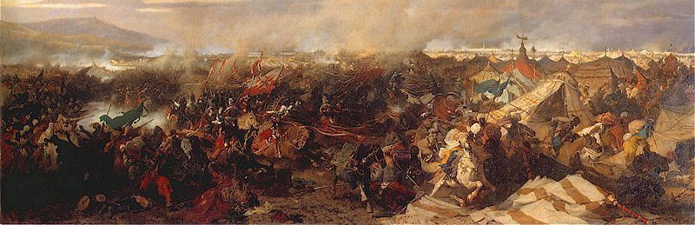
Bitwa pod Wiedniem
Bitwa stoczona 12 września 1683 r. między wojskami polsko-austriackimi, a armią turecką.

Slide 3
Wojska sojusznicze | Turcja
Rzeczypospolita | Imperium Osmańskie
święte Cesarstwo Rzymskie | Krym
Austria | Hospodarstwo Mołdawskie
Bawaria | Siedmiogród
Szwabia | Wołoszczyzna
Mantua
Toskania
Frankonia
Republika Wenecka
Saksonia
Strony konfliktu

Slide 4
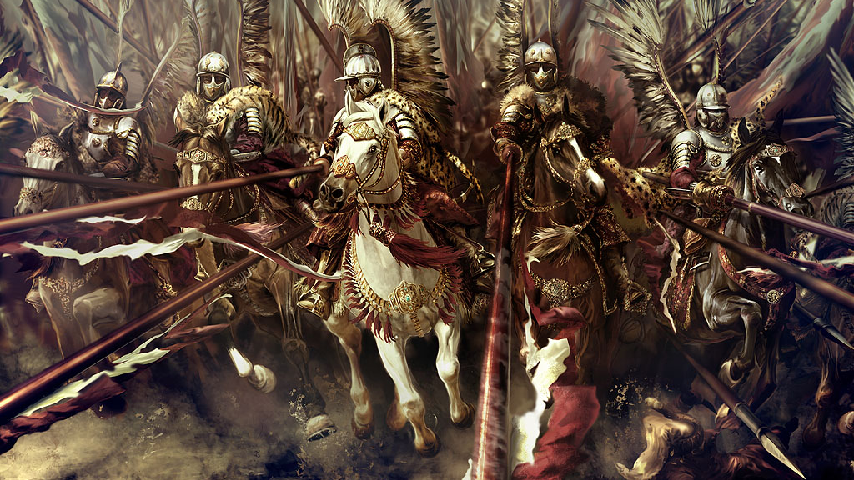
Liczebność wojsk
Armia wojsk sojuszniczych liczyła około 70 tys. (Rzeczypospolita wysłała ok. 25 tys.) żołnierzy.
Turecka armia liczyła około 110-115 tys. żołnierzy.

Slide 5
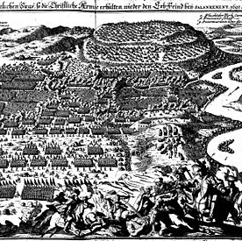
Początek Walki
Pod Tulln nad Dunajem doszło do spotkania armii Rzeczypospolitej z sojuszniczymi. Zgodnie z opracowanym planem przez króla Polskiego wojsko Rzeczypospolitej przeprawiło się przez wzgórza lasu Wiedeńskiego a armia niemiecko-austriacka przemieszczała się obok Dunaju i 12.09.1683 r. zaatakowały pozycję turecką.

Slide 6
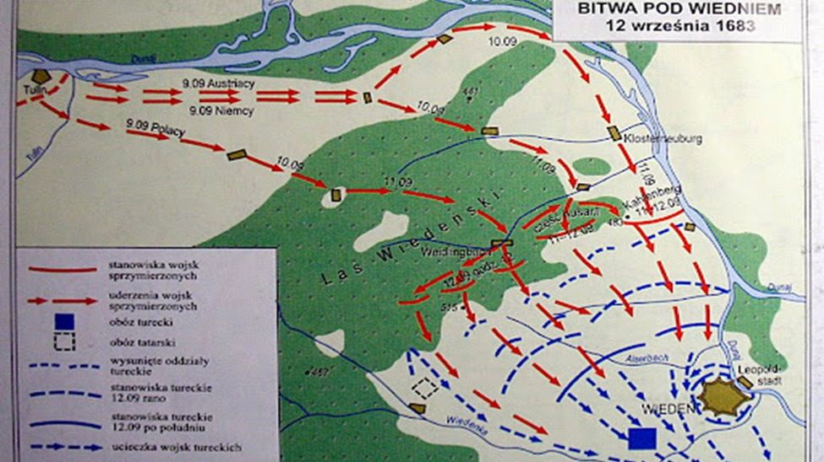
Kara Mustafa, nie przerywając oblężenia Wiednia, skierował przeciw wojskom nieprzyjacielskim tylko część swych jednostek, w rezultacie czego na początku bitwy chrześcijanie mieli przewagę liczebna (ok. 70 tys. Przeciw 55-60 tys.). Po złamaniu oporu Turków na drodze wiodącej wzdłuż Dunaju i na stokach wzgórz otaczających miasto nastąpił wielki atak jazdy, z prawego stoku szarżowała armia Polska, a z lewego skrzydła armia Austriacka i Niemiecka, decydującą rolę odegrała husaria Rzeczypospolitej szarżująca ze prawego wzgórza Schafberg.
Przebieg bitwy

Slide 7
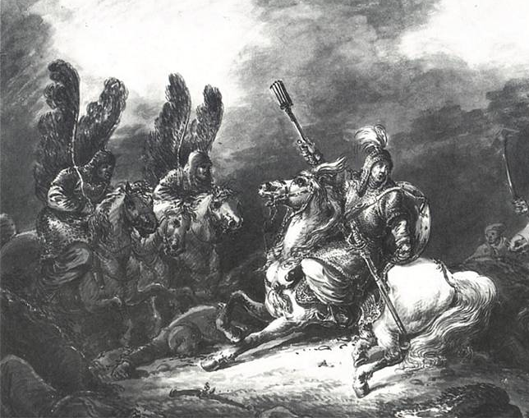
Zakończenie bitwy
Armia Turecka Poniosła druzgocącą klęskę. Cały obóz turecki dostał się w ręce zwycięzców. Straty Turków w bitwie wyniosły ok. 10 tysięcy zabitych i 5 tysięcy rannych żołnierzy, a sprzymierzeni stracili ok. 1500 zabitych i ponad 2500 rannych. Znaczna część armii tureckiej zdołała wycofać się, tracąc część uzbrojenia, wszystkie działa oraz zapasy wojenne. Bitwa trwała około 12 godzin, z tego: przez 11,5 godziny odbywał się ostrzał artyleryjski przygotowujący atak, a sama szarża wojsk Króla Jana III Sobieskiego trwała pół godziny.

Slide 8
Po bitwie
W nocy, w zdobycznym namiocie wezyra, król Polski Jan III Sobieski napisał dwa listy. Jeden do papieża Innocentego XI – ze słowami: "Venimus, Vidimus et Deus Vicit", drugi do małżonki, Marysieńki, zaczynając od słów: "Bóg i Pan nasz na wieki błogosławiony dał zwycięstwo i sławę narodowi naszemu, o jakiej wieki przeszłe nigdy nie słyszały".

Slide 9
Skutki bitwy
Bitwa pod Wiedniem zakończyła władzę imperium osmańskiego na Półwyspie Bałkańskim a zarazem była początkiem ekspansji Austrii na tych terenach. Tym samym wpłynęła na zmianę układu sił w środkowej i wschodniej Europie.

Slide 10
Dziękujemy za Uwagę!
Hubert Kołodziejczak
Szymon Butoka
Marcin Wolder

